Slide 1
组合数学基础

Slide 2
计数的两条基本法则
加法法则（加法原理，加法原则，和则）
若完成一件事有k种不同的方案，第1种方案有n1种方法，第2种方案有n2种方法，…，第k种方案有nk种方法，所有方法均不相同，其中任何一种方法均可完成此事，则完成这件事的方法总数是n1+n2+…+nk.
乘法法则（乘法原理，乘法原则，积则）
若完成一件事可分为k个步骤，第1步有n1种方法，第2步有n2种方法，…，第k步有nk种方法，各步骤需连续完成才能完成这件事，则完成这件事的方法总数是n1*n2*…*nk.

Slide 3
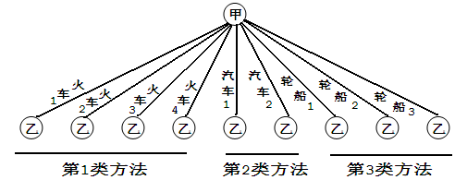

Slide 4
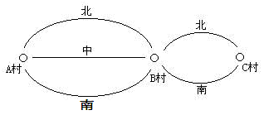

Slide 5
加法原理和乘法原理
从A到C共有多少种走法？
A
B
C
共有N=1+3*2+1=8种

Slide 6
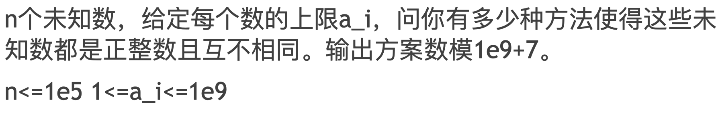
乘法原理小练习

Slide 7
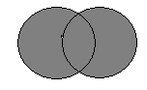
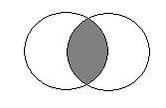

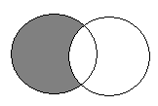
◆ 集合及其运算
1、集合的运算：并、交、补、差
并：∪
交：∩
补：^或～
差: -
A
B
A
B
A
A
B
A ∪ B
A ∩ B
A-B

Slide 8
8. （NOIP9）设全集E={1，2，3，4，5}，集合A={1，4}，B={1，2，5}，C={2，4}，则集合（A ∩B）∪～C 为（ ）。 A） 空集 B） {1} C） {3，5} D）{1，5} E） {1，3，5}
2. （NOIP11）设全集I = {a, b, c, d, e, f, g, h}，
集合B∪A = {a, b, c, d, e, f}，
C∩ A= {c, d, e}，A∩~B = {a, d}，那么集合C∩ B∩ A  为（ ）。 A. {c, e} B. {d, e} C. {e} D. {c, d, e} E. {d, f}

Slide 9
2、容斥原理
在计数时，为了使重叠部分不被重复计算，人们研究出一种新的计数方法，这种方法的基本思想是：
先不考虑重叠的情况，把包含于某内容中的所有对象的数目先计算出来，然后再把计数时重复计算的数目排斥出去，使得计算的结果既无遗漏又无重复，这种计数的方法称为容斥原理。

Slide 10
对有限集合S，用 表示S的元素个数
设A，B是有限集合，则
设A、B、C是有限集合，则

Slide 11
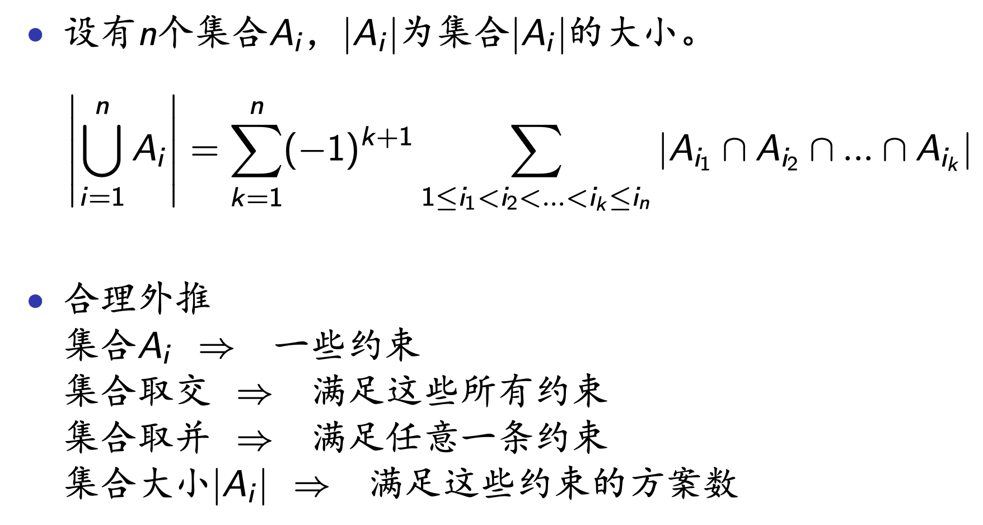
容斥原理

Slide 12
1、（NOIP10）75名儿童到游乐场去玩。他们可以骑旋转木马，坐滑行铁道，乘宇宙飞船。已知其中20人这三种东西都玩过，55人至少玩过其中的两种。若每样乘坐一次的费用是5元，游乐场总共收入700，可知有 名儿童没有玩过其中任何一种。
2、某学校足球队有球衣30件，篮球队有球衣15件，排球队有球衣18件，三队队员总数为50人，其中有2人同时参加3个队，那么同时只参加两个队的队员有多少？
３、分母是1001的最简真分数一共有多少个？

Slide 13
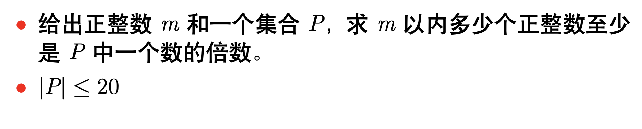
容斥原理的小应用

Slide 14
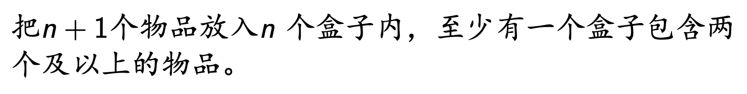
鸽巢原理

Slide 15
1.排列的定义:
从n个不同元素中,任取m个元素,按照一定的顺序排成一列,叫做从n个不同元素中取出m个元素的一个排列.
全排列问题：
n个不同的元素排成一排，排列方法有：
=n*(n-1)*(n-2)*…*2*1=n!

Slide 16
2.组合的定义:
从n个不同元素中,任取m个元素,并成一组,叫做从n个不同元素中取出m个元素的一个组合.（无关顺序）
组合数公式:
排列与组合的区别与联系:与顺序有关的为排列问题,与顺序无关的为组合问题.

Slide 17
例1 :学校师生合影，共8个学生，4个老师，要求老师在学生中间，且老师互不相邻，共有多少种不同的合影方式？

Slide 18
例2 : 5个男生3个女生排成一排,3个女生要排在一起,有多少种不同的排法?

Slide 19
例3 : 袋中有不同年份生产的5分硬币23个,不同年份生产的1角硬币10个,如果从袋中取出2元钱,有多少种取法?

Slide 20
例4 学校安排考试科目9门,语文要在数学之前考,有多少种不同的安排顺序?

Slide 21
例5 某个班级共有43位同学,从中任抽5人,正、副班长、团支部书记至少有一人在内的抽法有多少种?

Slide 22
等式1：对称关系式
C(n, r)＝C(n, n-r)
组合意义： 从n个元素 中取走r 个, 必然余下n-r个, 故从n取r的组合与从n取n-r的组合一一对应。

Slide 23
等式2：加法公式
C(n, r)＝C(n-1, r)+C(n-1, r-1)
证明思路：将r 组合分成两类
（包含某元素；不包含某元素）。
例：从{1, 2, 3, 4, 5}中取3个的组合情况为：
第一类（包含元素“1”）：
123, 124, 125, 134, 135, 145
第二类 （不包含元素“1”）：
234, 235, 245, 345

Slide 24
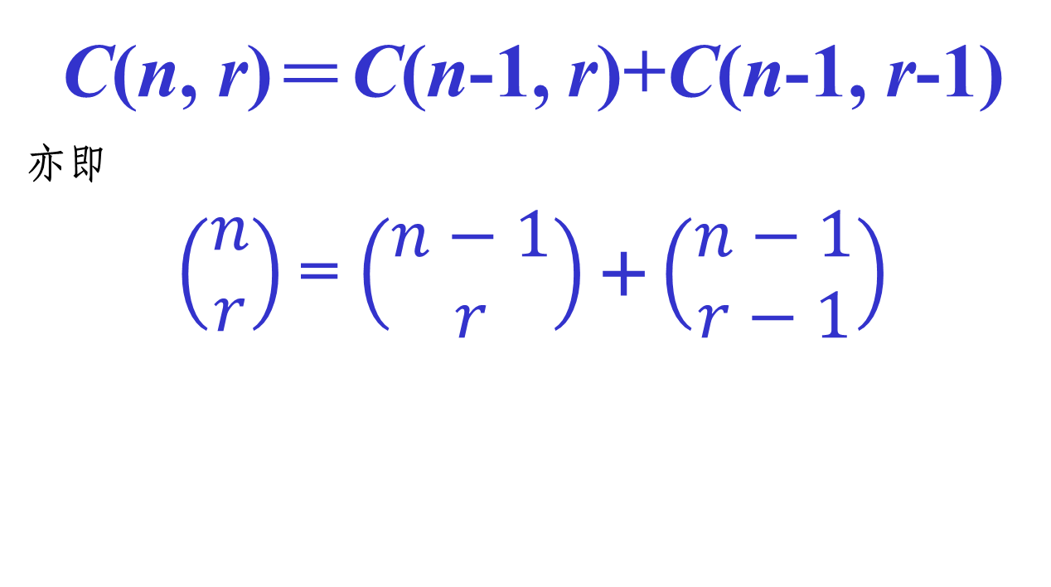
加法公式

Slide 25
杨辉三角形
1
1 1
1 2 1
1 3 3 1
1 4 6 4 1
1 5 10 10 5 1
…………………………………

Slide 26
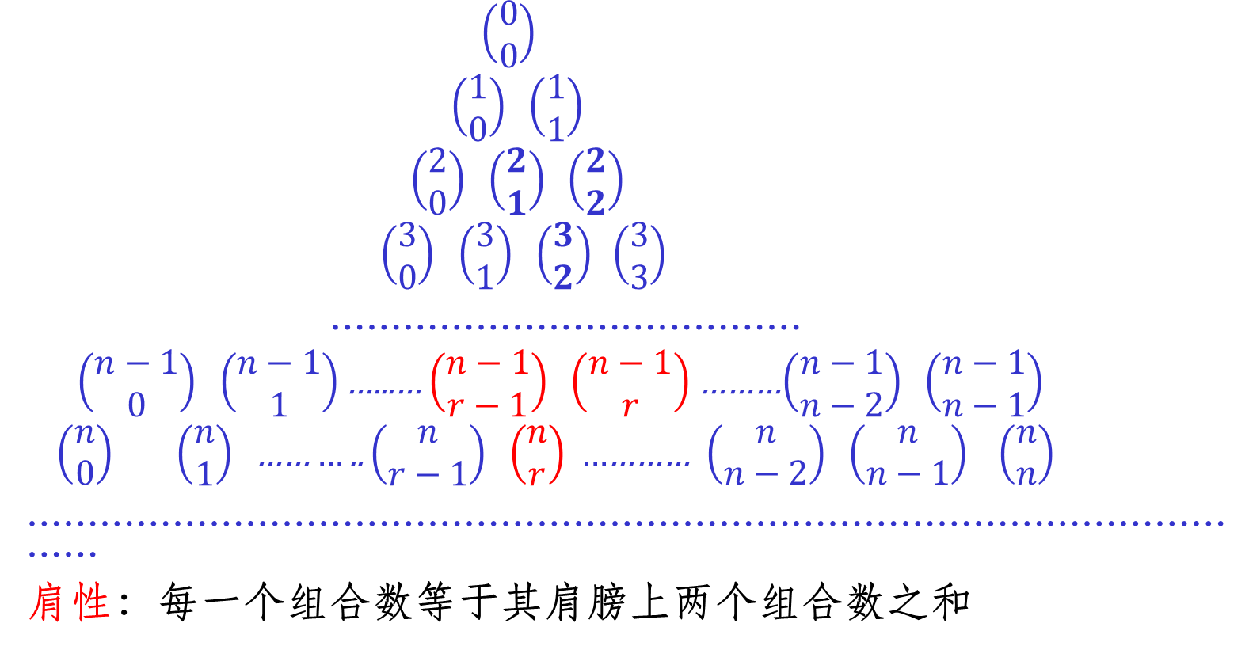
杨辉三角形（续）

Slide 27
加法公式的等价形式
C(m+n, m)=C(m+n-1, m)+C(m+n-1, m-1)
组合意义：从（0, 0）点到（m, n）点的路径数等于
从（0, 0）点分别到（m, n-1）点和（m-1, n）点
的路径数之和。
（m-1, n）
B（m, n）
(m, n-1）
A（0, 0）

Slide 28
计算从点A(0,0)到点B(m,n)的最短路径数（行走方向只能向上或向右） C(m+n, m)
m个x，n个y组成的一个排列；
从m+n个位置中选出m个位置放x；
从m+n个位置中选出n个位置放y；

Slide 29
等式3：和式公式
组合意义： 对n个元素而言, 每一个元素都有“取”与“不取”两种可能, 并由此构成所有状态。
组合 | Ф | a₁ | a₂ | a₁a₂
a₁ | 不取 | 取 | 不取 | 取
a₂ | 不取 | 不取 | 取 | 取

Slide 30
等式4
组合意义： n个元素中取r个组合, r为奇数的组合数目等于r为偶数的组合数（包括r＝0）。

Slide 31
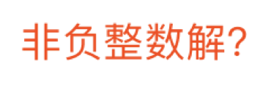
插板法

Slide 32
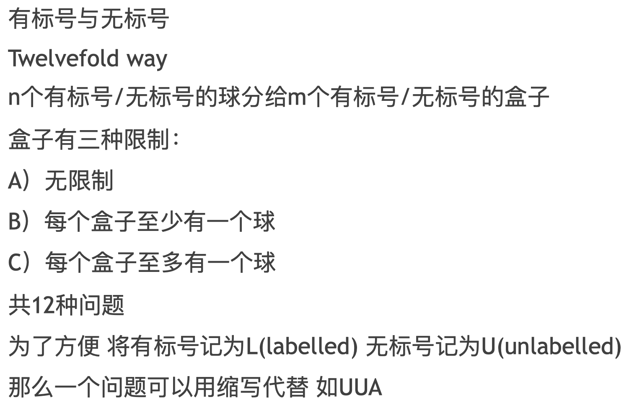
Twelvefold way

Slide 33
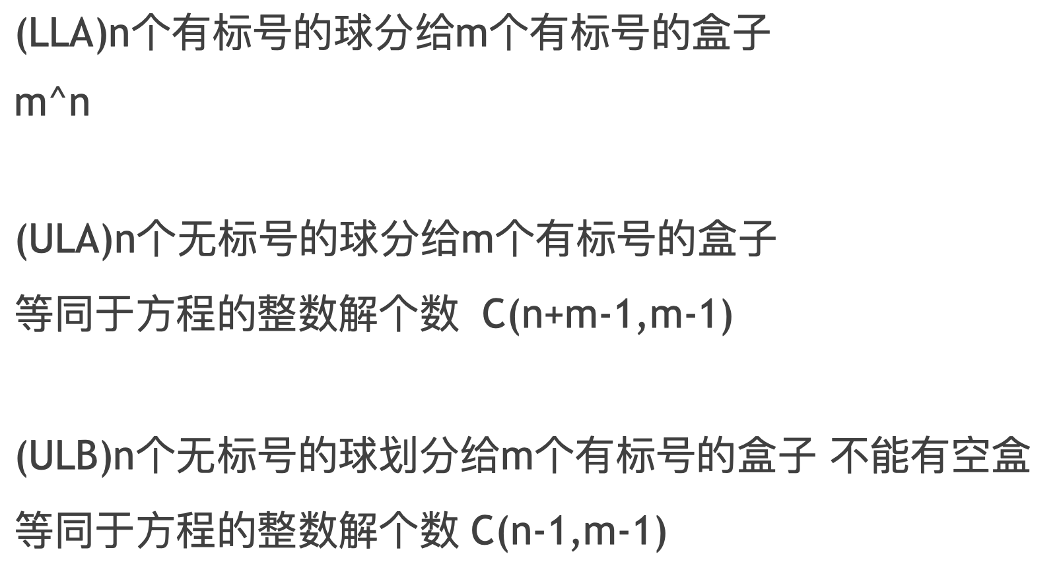
Twelvefold way

Slide 34
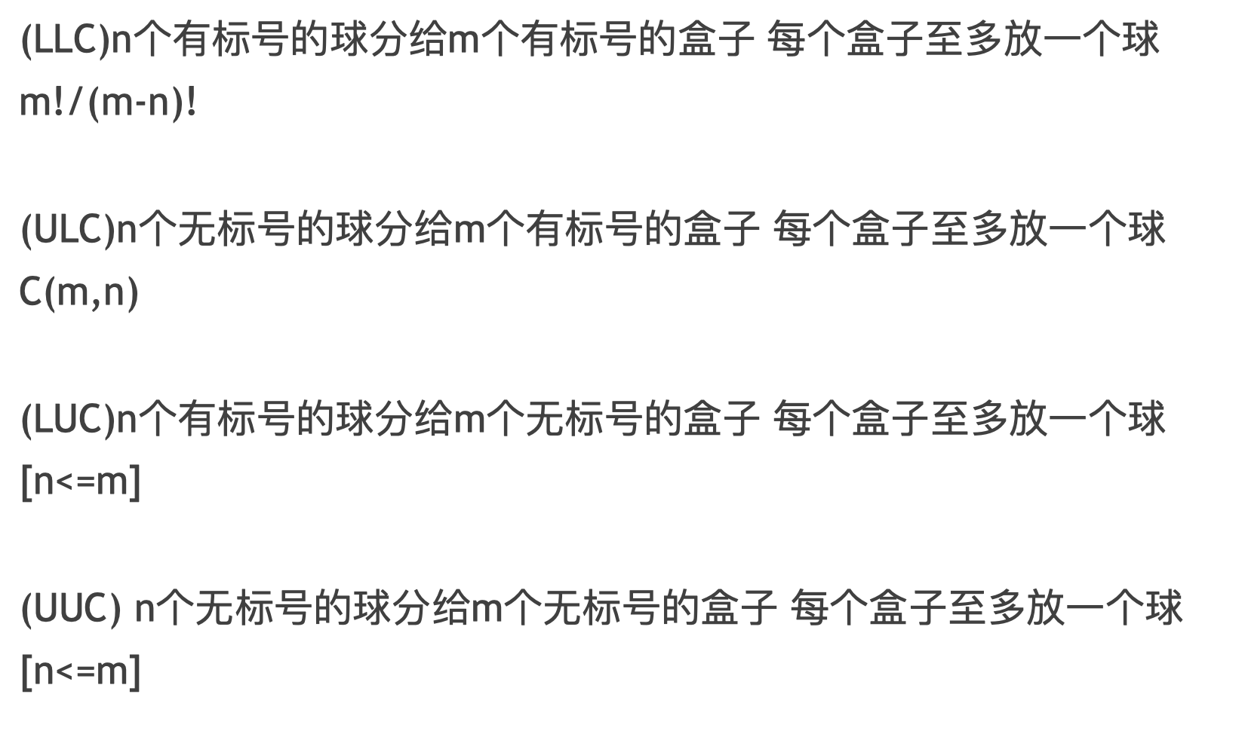
Twelvefold way

Slide 35
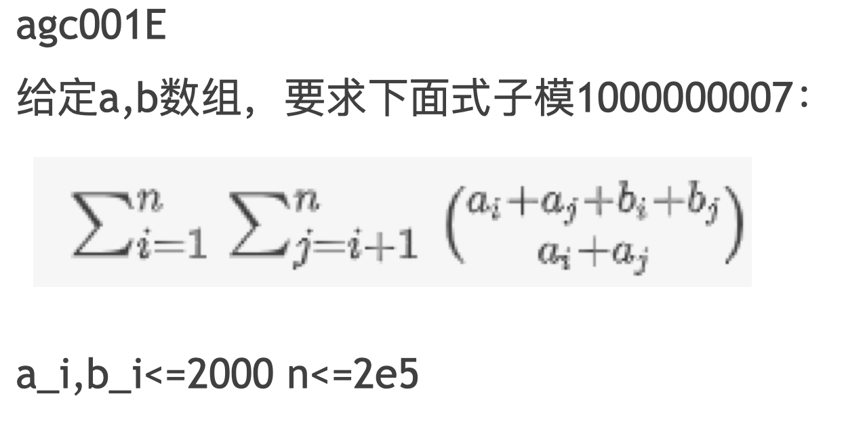
组合数例题

Slide 36
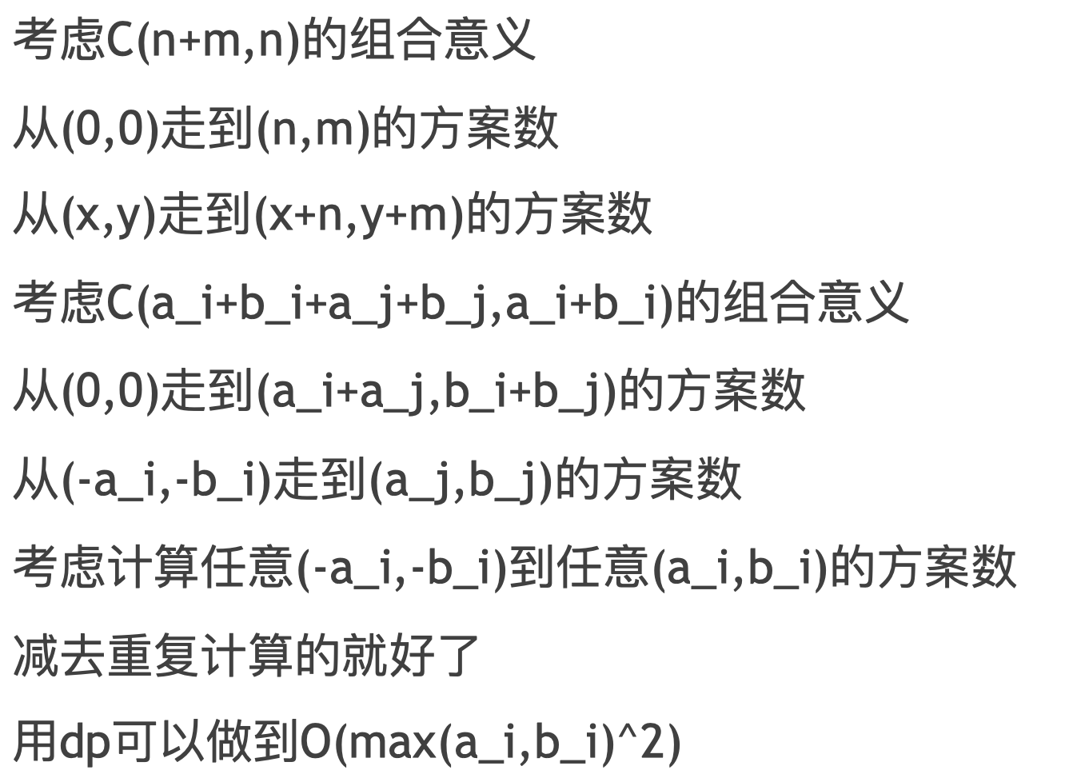
组合数例题

Slide 37
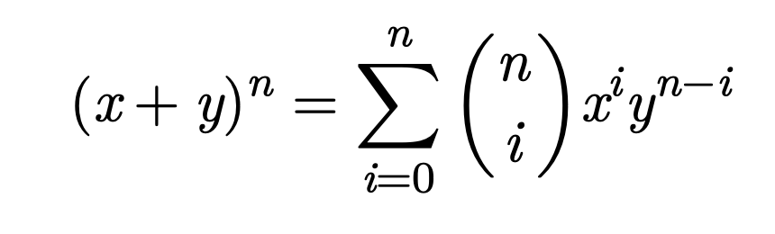
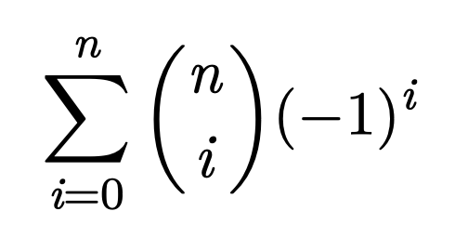
二项式定理

Slide 38
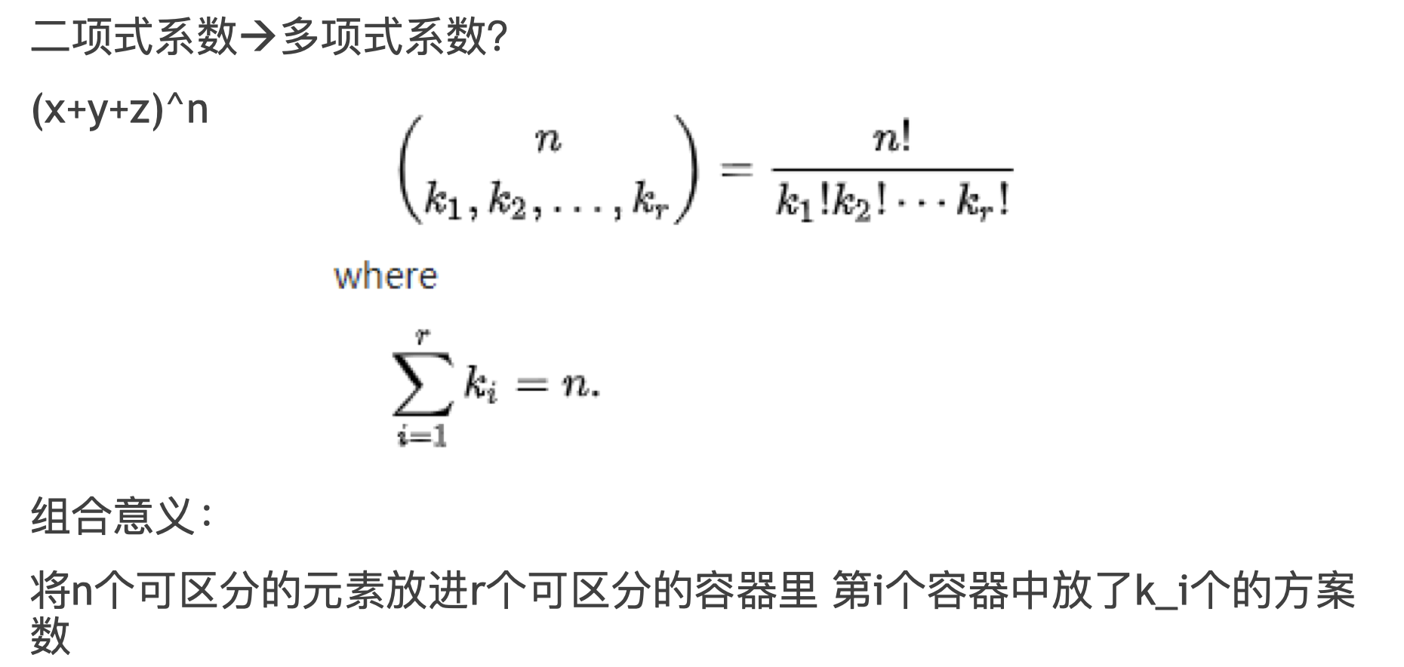
多项式定理

Slide 39
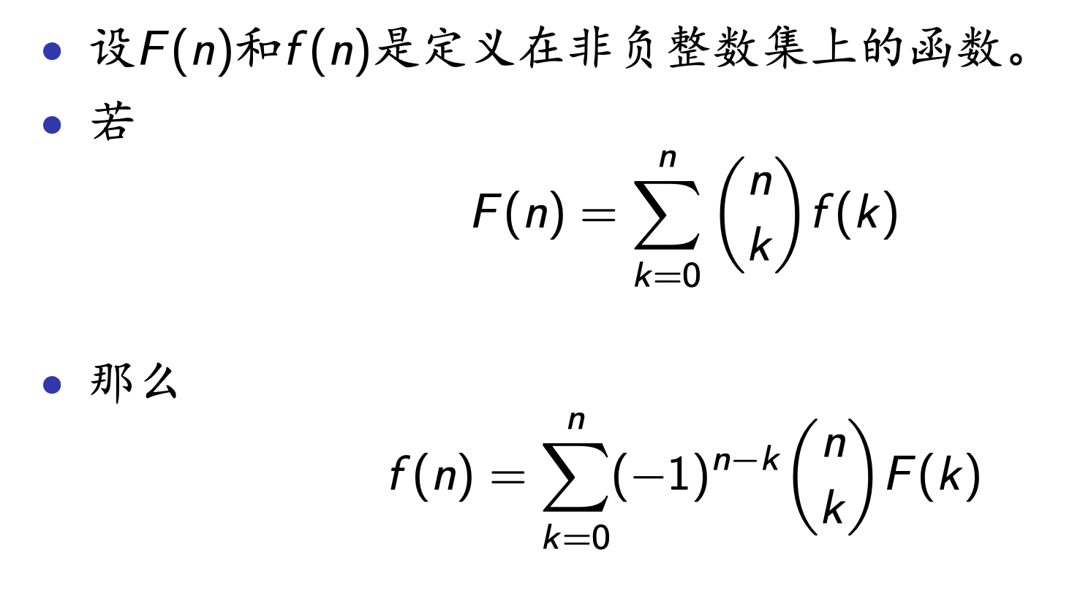
二项式反演

Slide 40
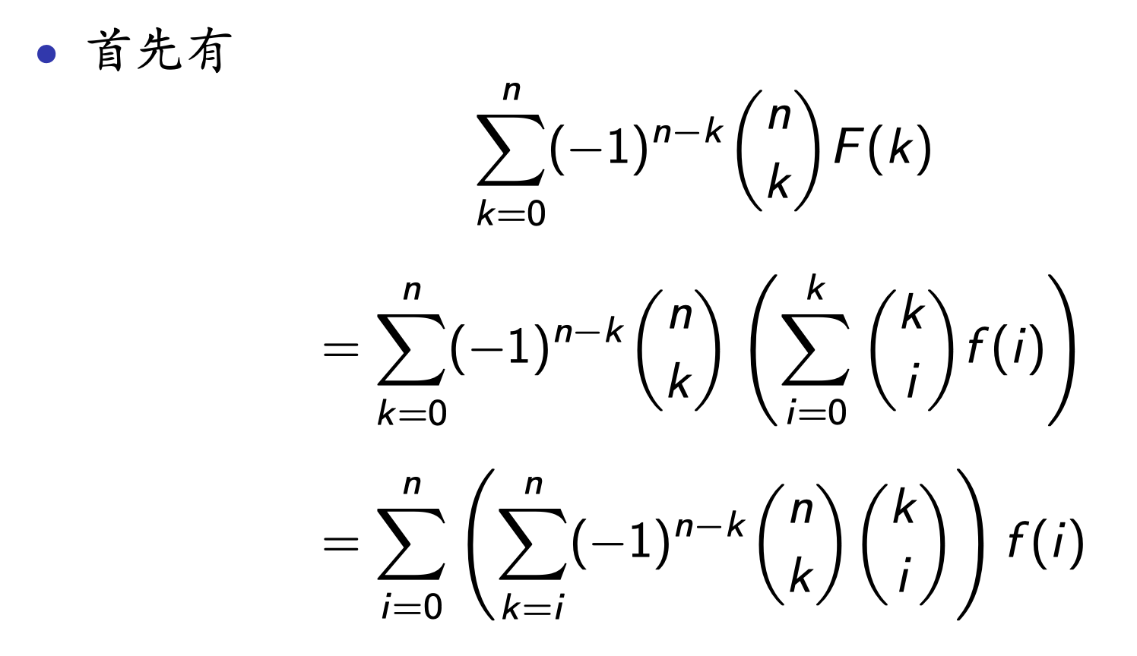
二项式反演

Slide 41
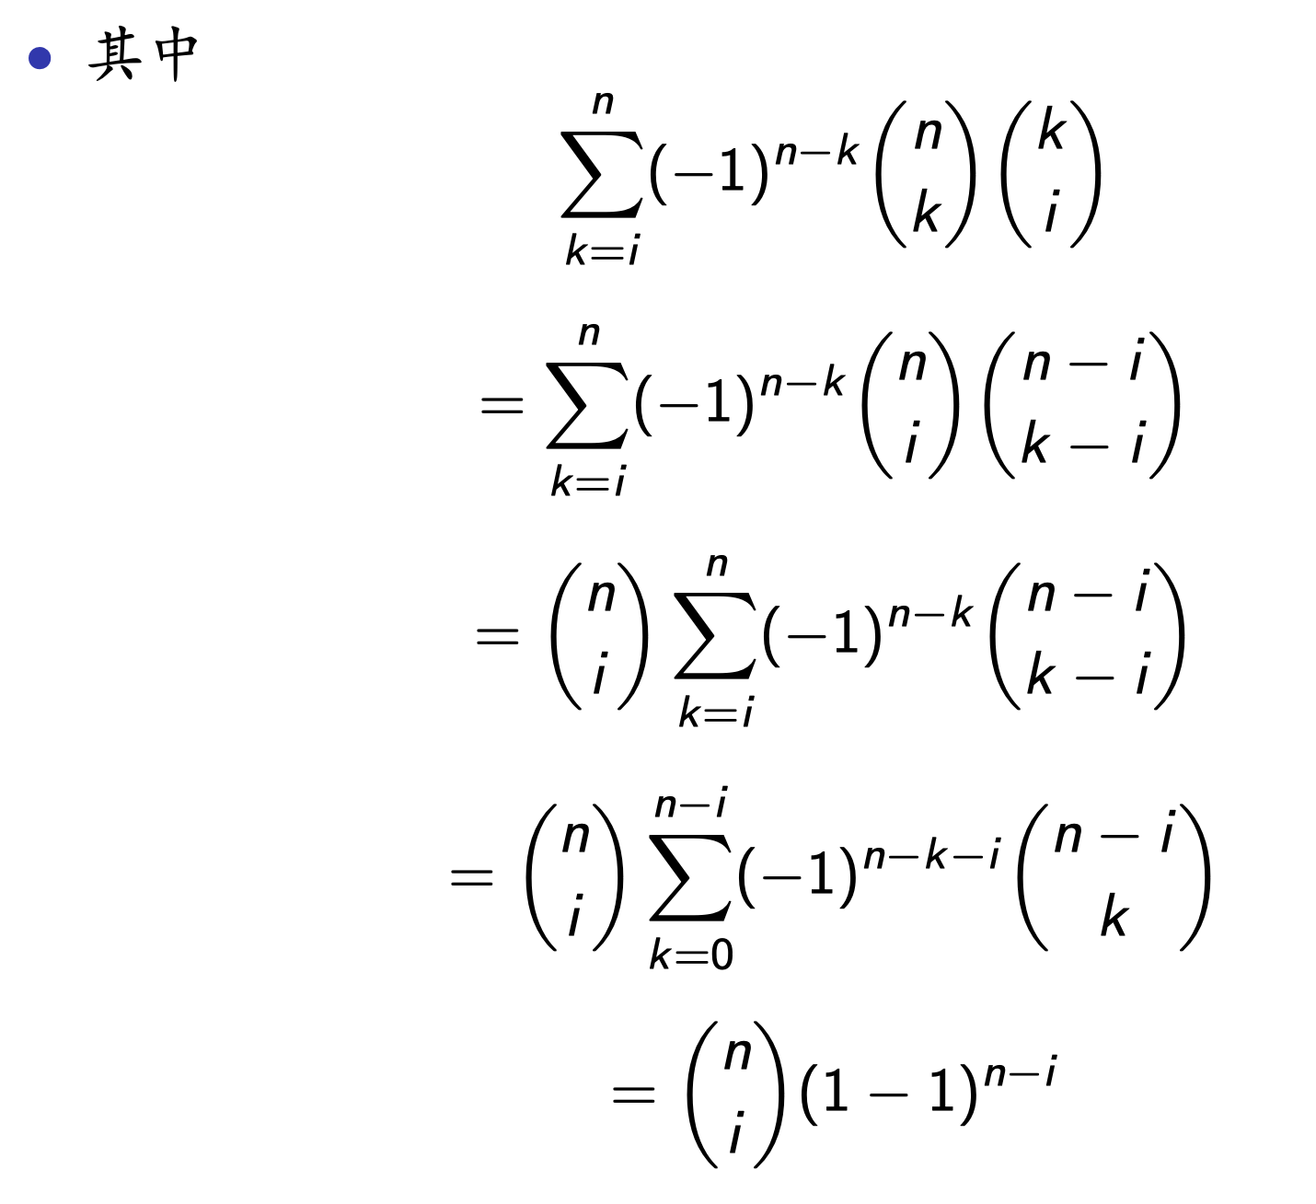
二项式反演

Slide 42
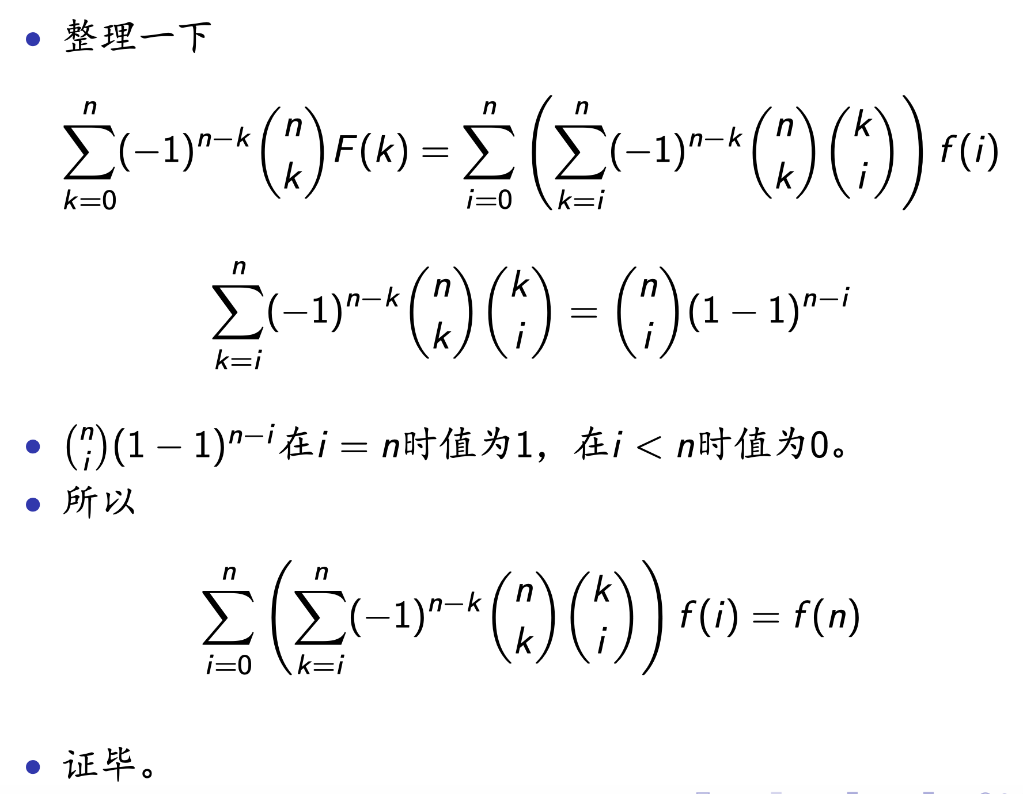
二项式反演

Slide 43
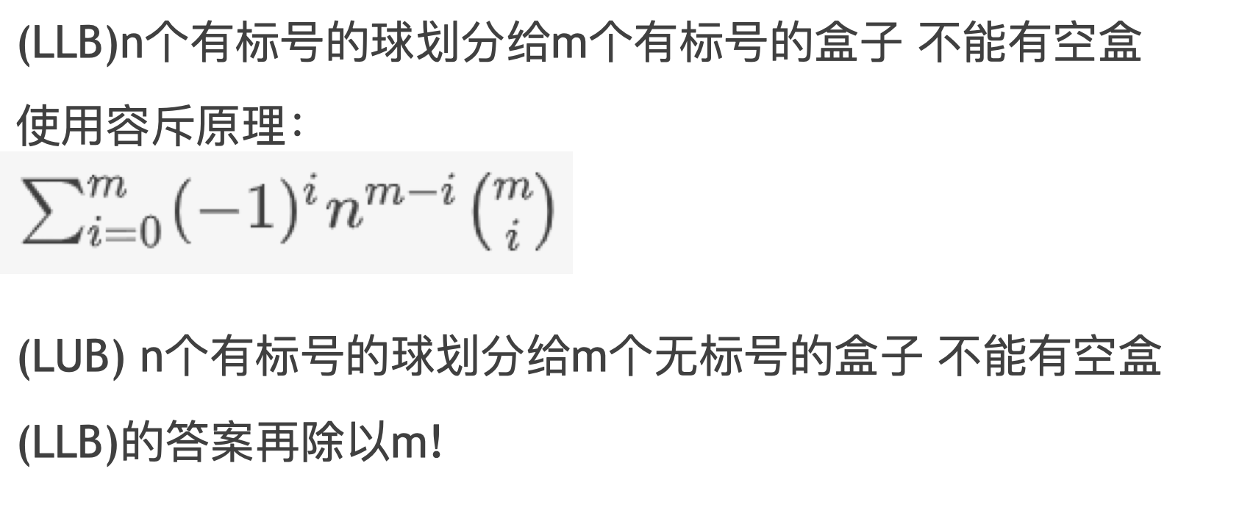
Twelvefold way

Slide 44
圆周排列：
从n个不同的元素中取r个沿一圆周排列，排列的方案：
/r
N个元素的圆周排列：
/n
=（n-1）!

Slide 45
取重复元素的排列问题：
比如 n₁个a，n₂个b，n₃个c，排成一排，有多少种排列方法。

Slide 46
取重复元素组合问题：
从n种不同的元素中取r个的元素的组合，允许有重复元素的组合：
典型模型：
r个相同的小球，放到n个不同的盒子里，所有的放置方法。
隔板法思考。

Slide 47
1.（NOIP7）平面上有三条平行直线，每条直线上分别有5，6,7个点，且不同直线上三个点都不在同一条直线上。问用这些点为顶点，能组成多少个不同四边形？

Slide 48
错位排列
首先看例题：
例10：在书架上放有编号为1,2,....n的n本书。现将n本书全部取下然后再放回去,当放回去时要求每本书都不能放在原来的位置上。
例如:n=3时:
原来位置为:123
放回去时只能为:312或231这两种
问题:求当n=5时满足以上条件的放法共有多少种?(不用列出每种放法)

Slide 49
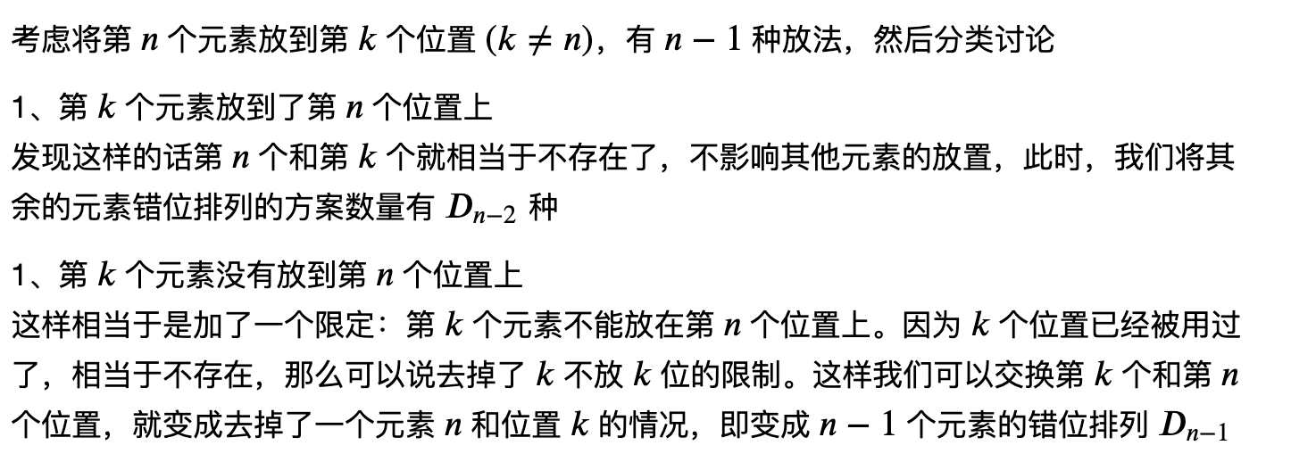
错位排列的递推公式
f[n]=(n-1)*(f[n-1]+f[n-2])

Slide 50
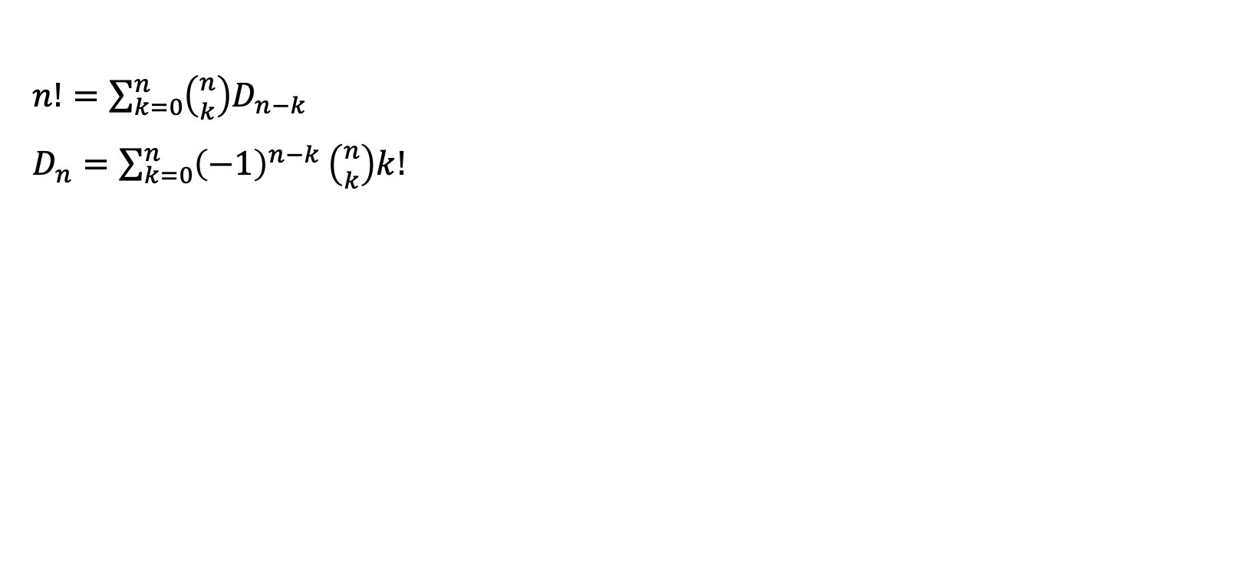
错位排列
$n!=\sum_{k=0}^{n}{\left({n \atop k}\right)D_{n−k}}$
$D_{n}=\sum_{k=0}^{n}{{\left(−1\right)}^{n−k}}\left({n \atop k}\right)k!$

Slide 51
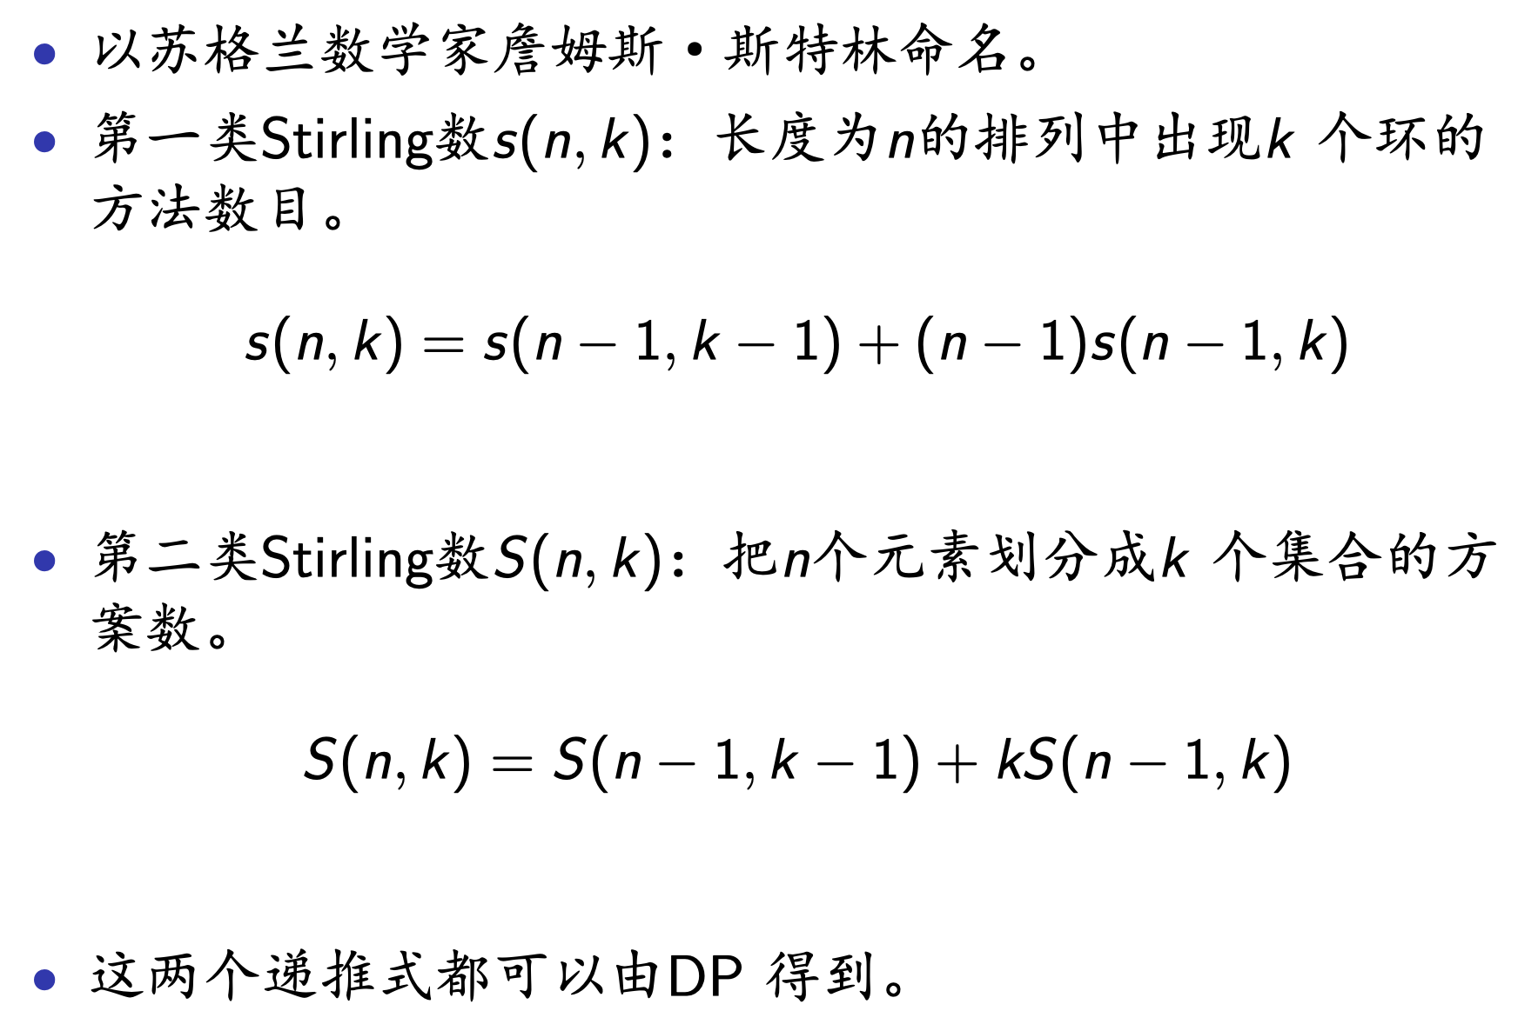
斯特林数

Slide 52
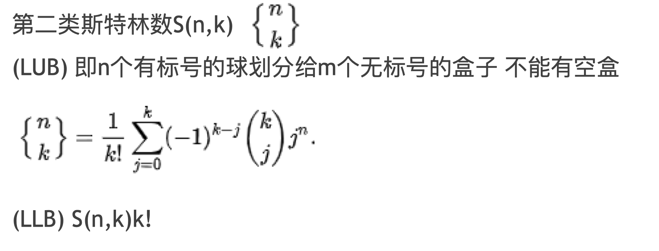
第二类斯特林数

Slide 53
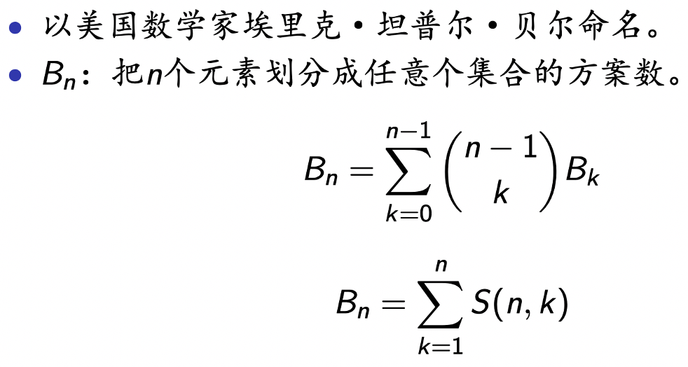
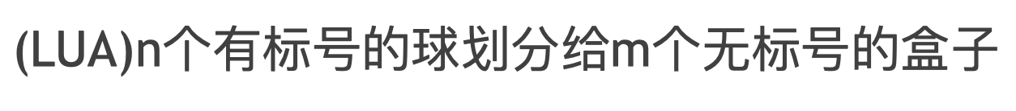
贝尔数

Slide 54
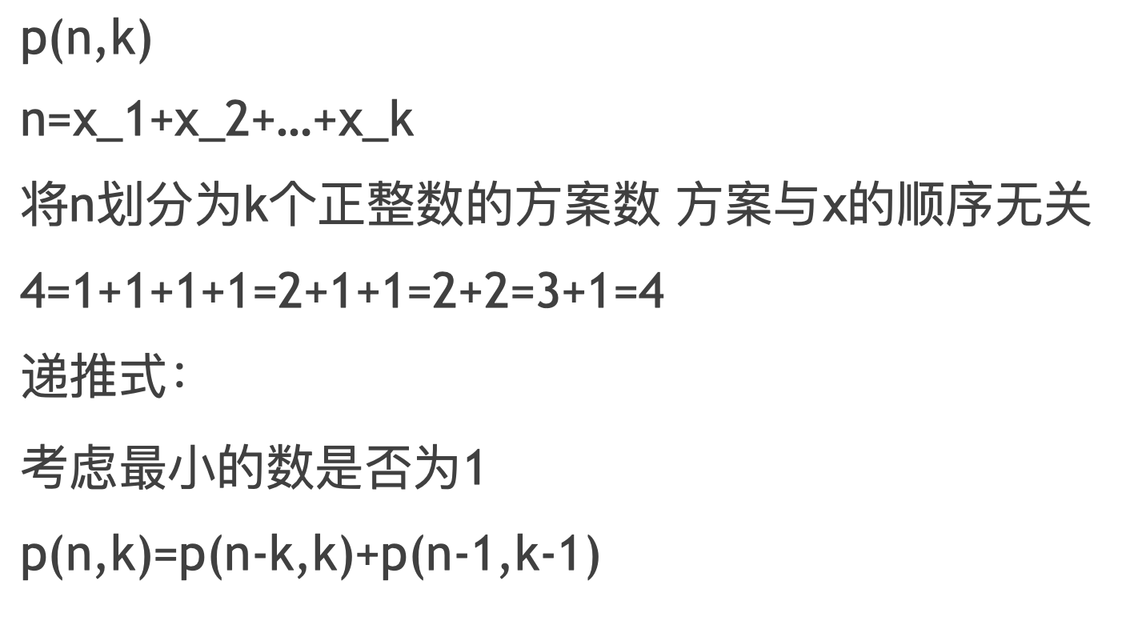
划分数

Slide 55
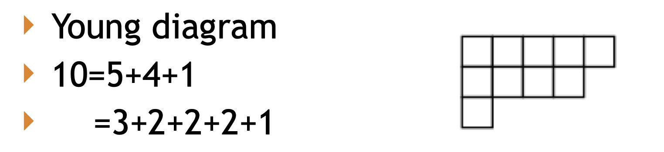
划分数

Slide 56
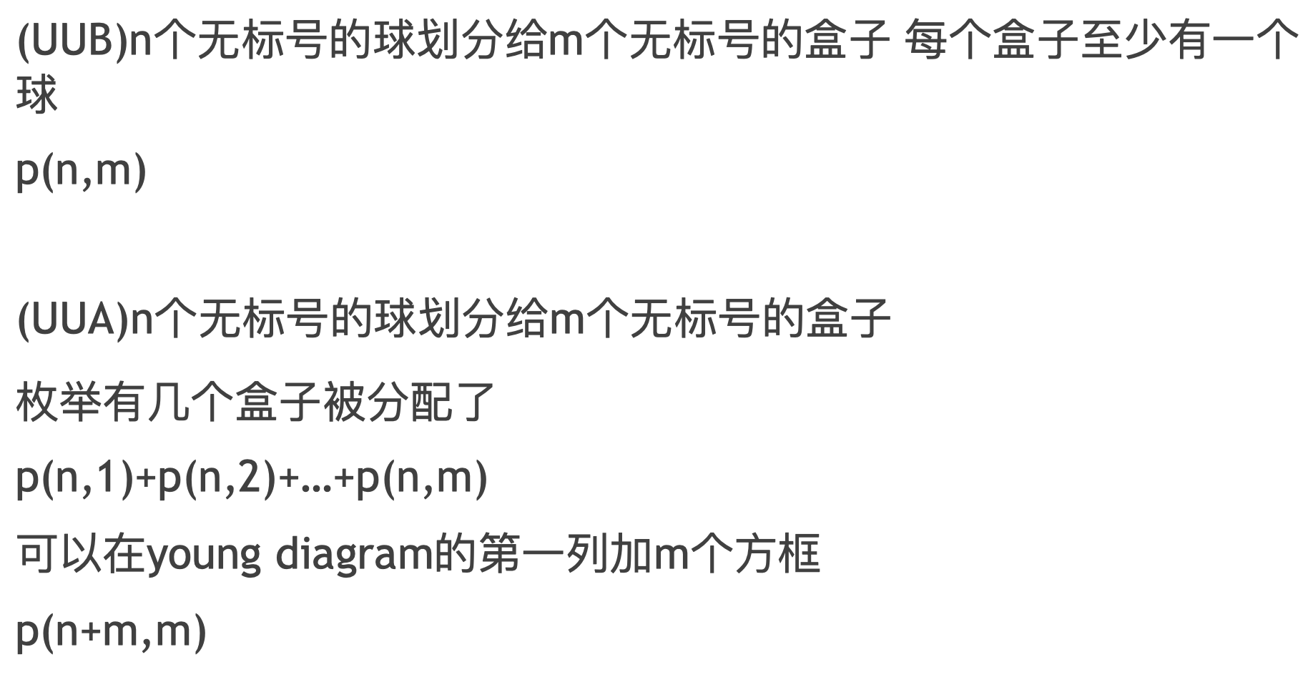
Twelvefold way

Slide 57
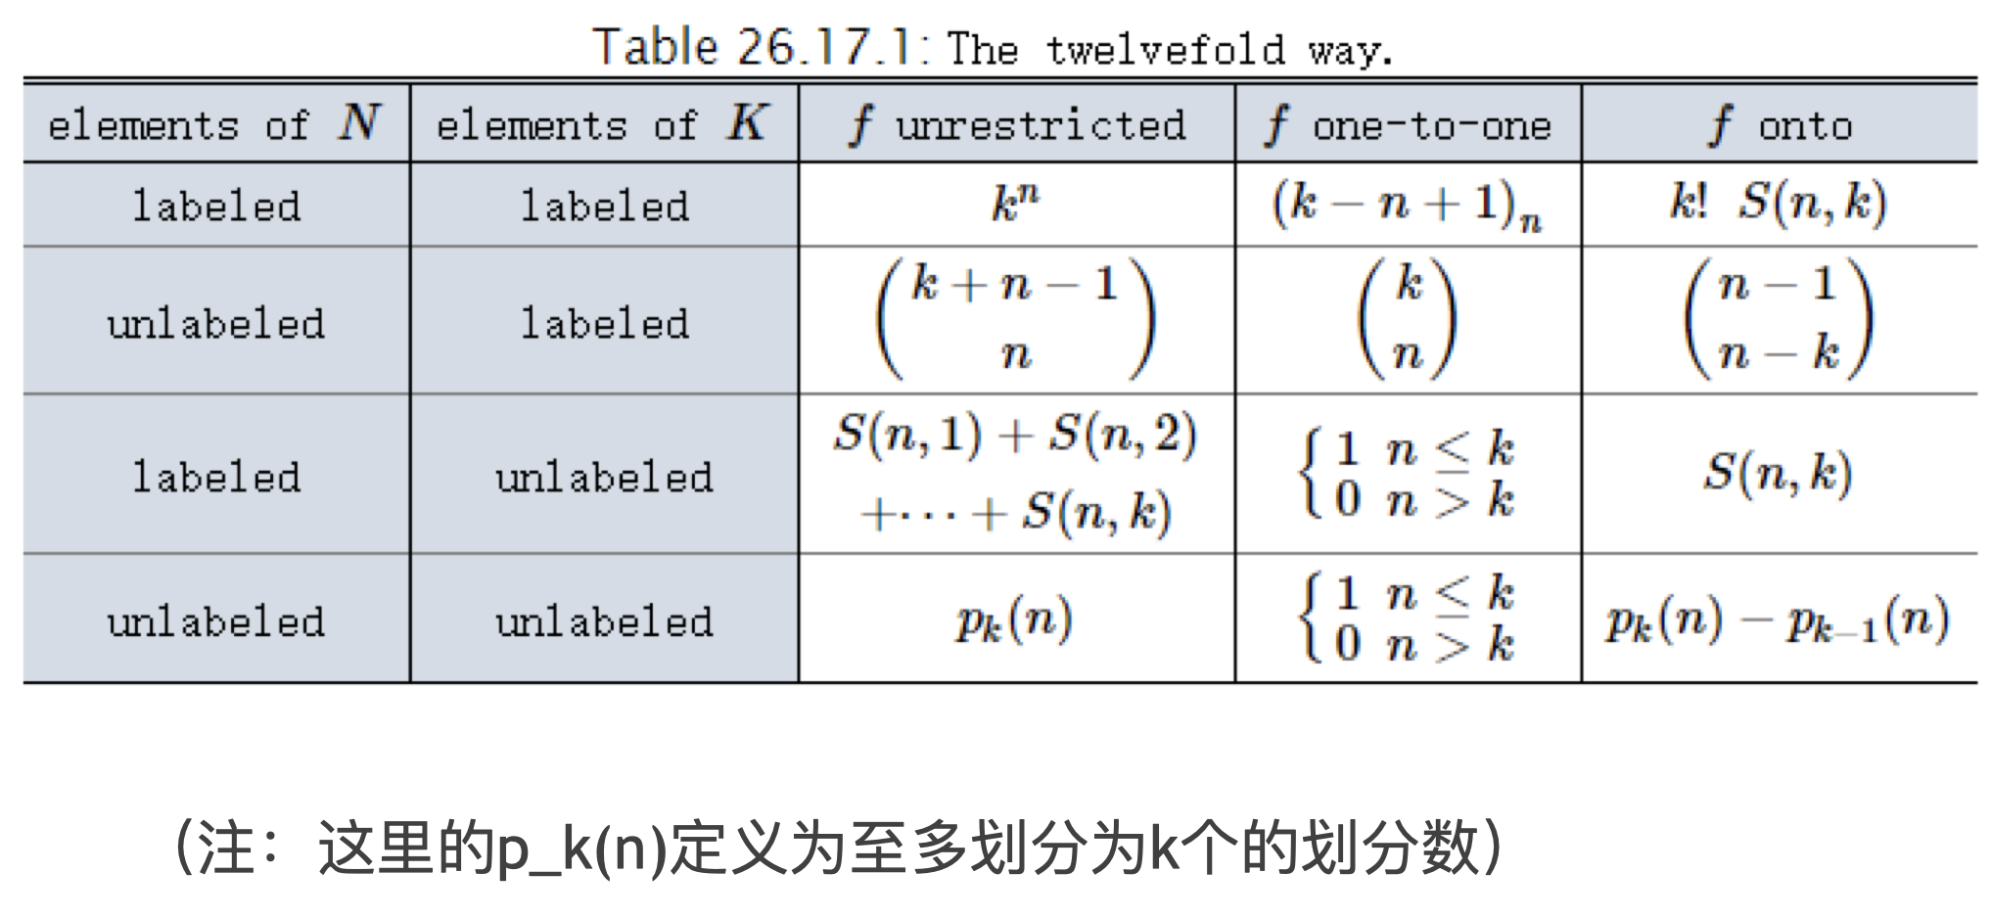
Twelvefold way

Slide 58
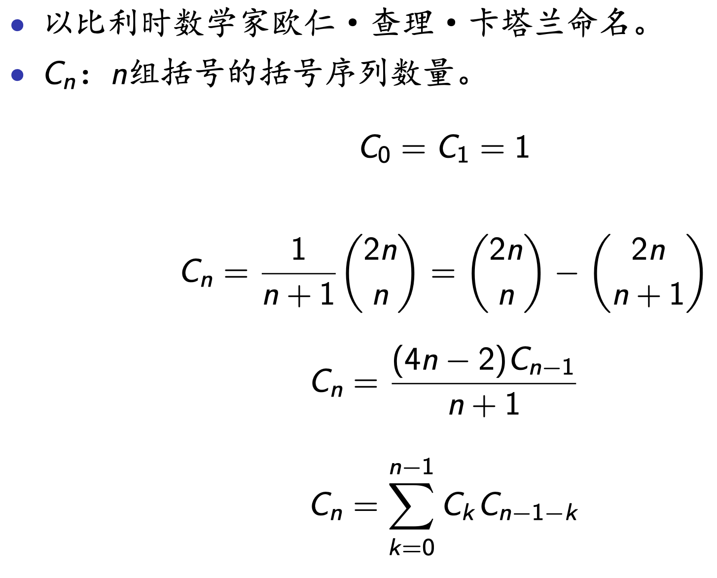
卡特兰数

Slide 59
Catalan Number 卡特兰数
原理
h(0)=1, h(1)＝1，h(2)＝2，h(3)＝5，h(4)＝14，h(5)＝42，h(6)＝132，h(7)＝429，h(8)＝1430，h(9)＝4862，h(10)＝16796，h(11)＝58786，h(12)＝208012，h(13)＝742900，h(14)＝2674440，h(15)＝9694845······
令h(0)=1,h(1)=1，catalan数满足递推式[1]：
h(n)=h(0)*h(n-1)+h(1)*h(n-2) + ... + h(n-1)h(0) (n>=2)
递推关系的解为： h(n)=C(2n,n)/(n+1) (n=0,1,2,3,...) 递推关系的另类解为： h(n)=C(2n,n)-C(2n,n+1)(n=0,1,2,3,...)

Slide 60
1. n个节点构成的二叉树，共有多少种情形？

Slide 61
2. n对括号可以排列成多少种不同的括号序列？

Slide 62
3.一个栈(无穷大)的进栈序列为1，2，3，…，n，有多少个不同的出栈序列?

Slide 63
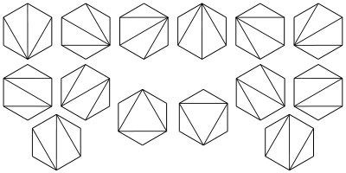
4.求一个凸多边形区域划分成三角形区域的方法数？

Slide 64
5.有2n个人排成一行进入剧场。入场费5元。其中只有n个人有一张5元钞票，另外n人只有10元钞票，剧院无其它钞票，问有多少中方法使得只要有10元的人买票，售票处就有5元的钞票找零？

Slide 65
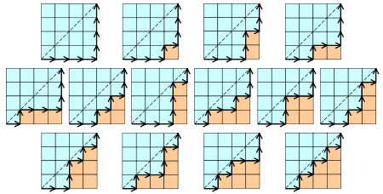
6. n*n的方格地图中，从一个角到另外一个角，不跨越对角线的路径数为h(n)。例如， 4×4方格地图中的路径有

Slide 66
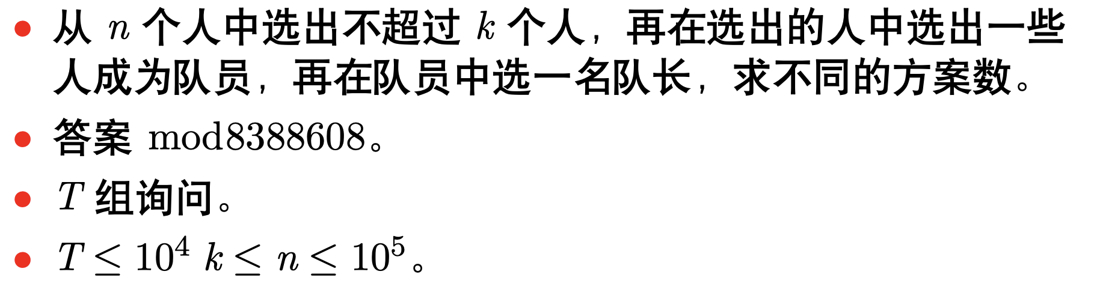
SPOJ SELTEAM

Slide 67
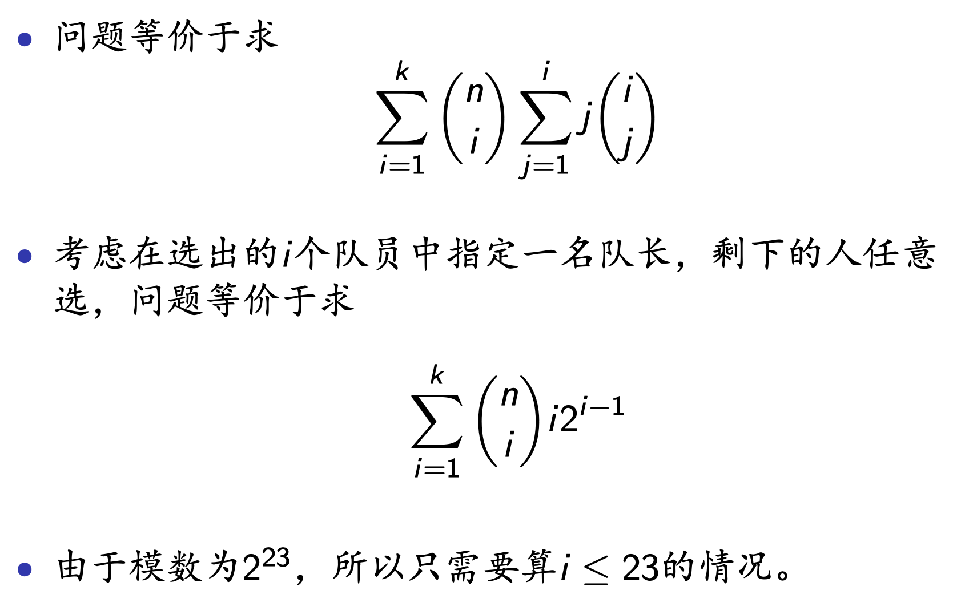
SPOJ SELTEAM

Slide 68
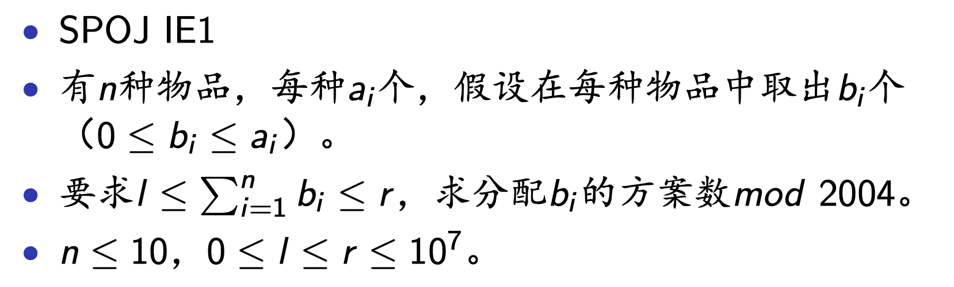
SPOJ IE1

Slide 69
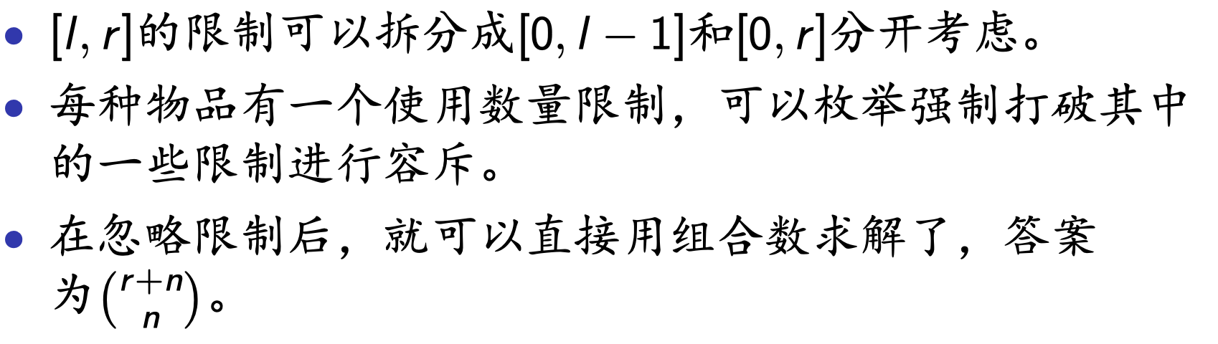
SPOJ IE1

Slide 70
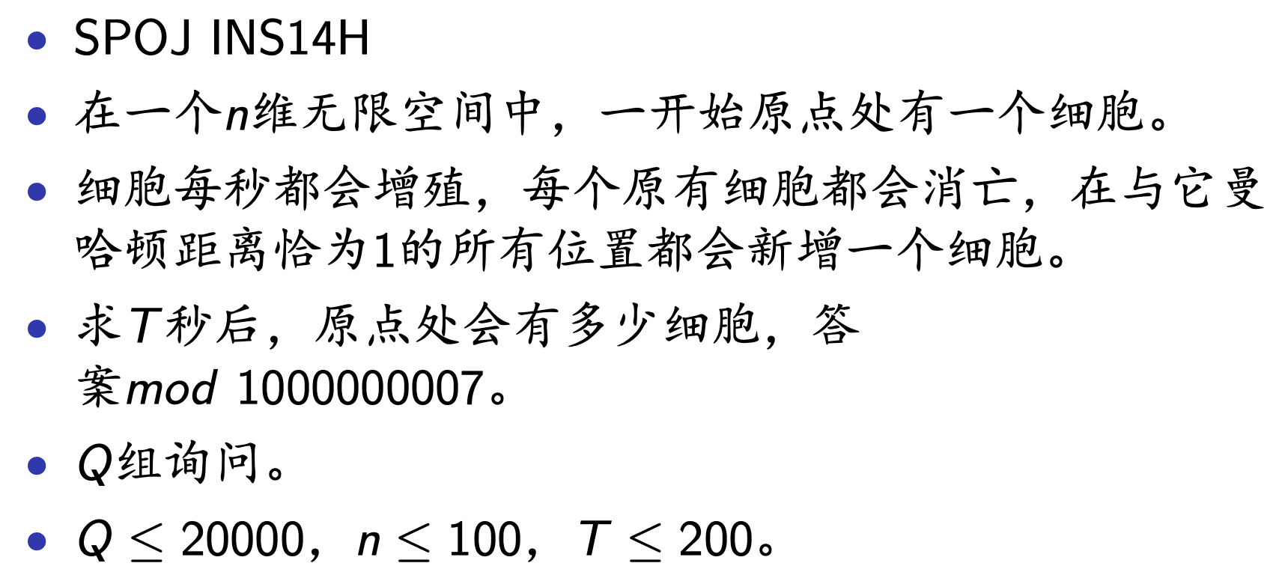
SPOJ INS14H

Slide 71
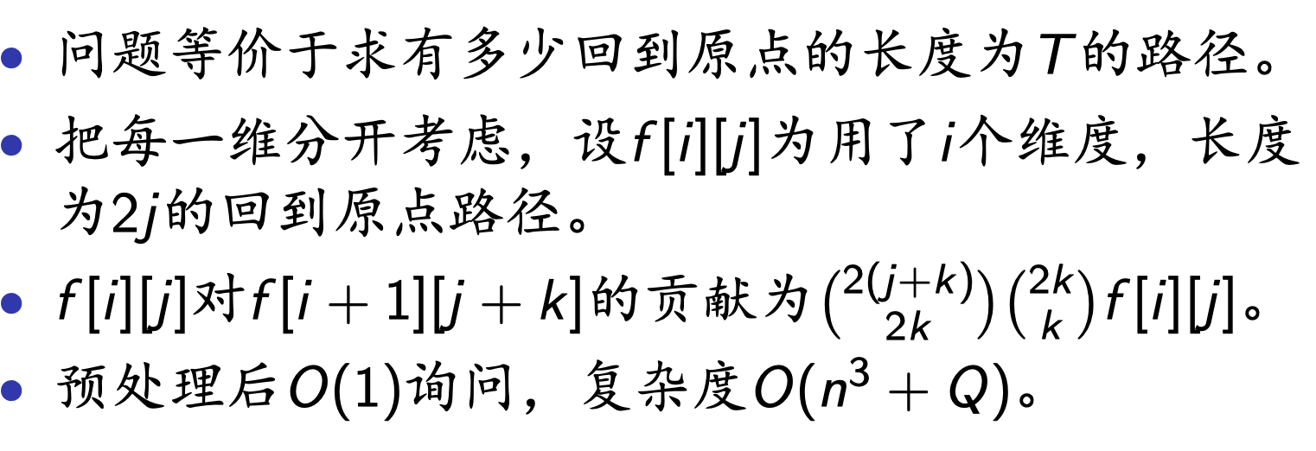
SPOJ INS14H

Slide 72

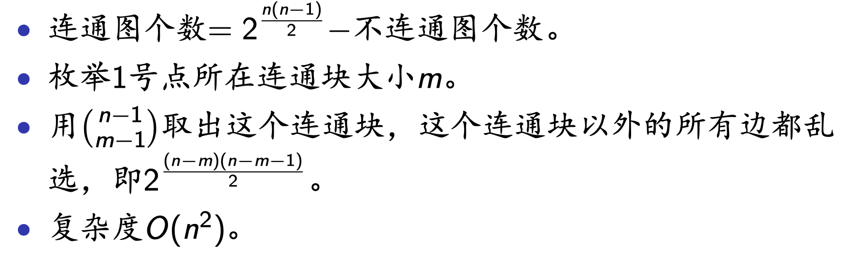
连通图计数

Slide 73
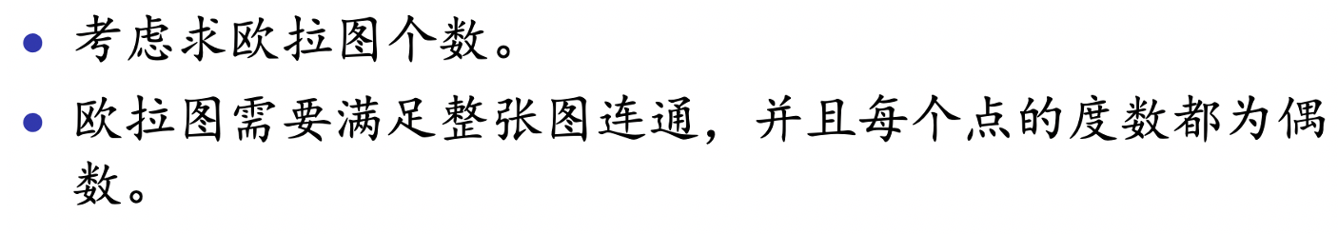
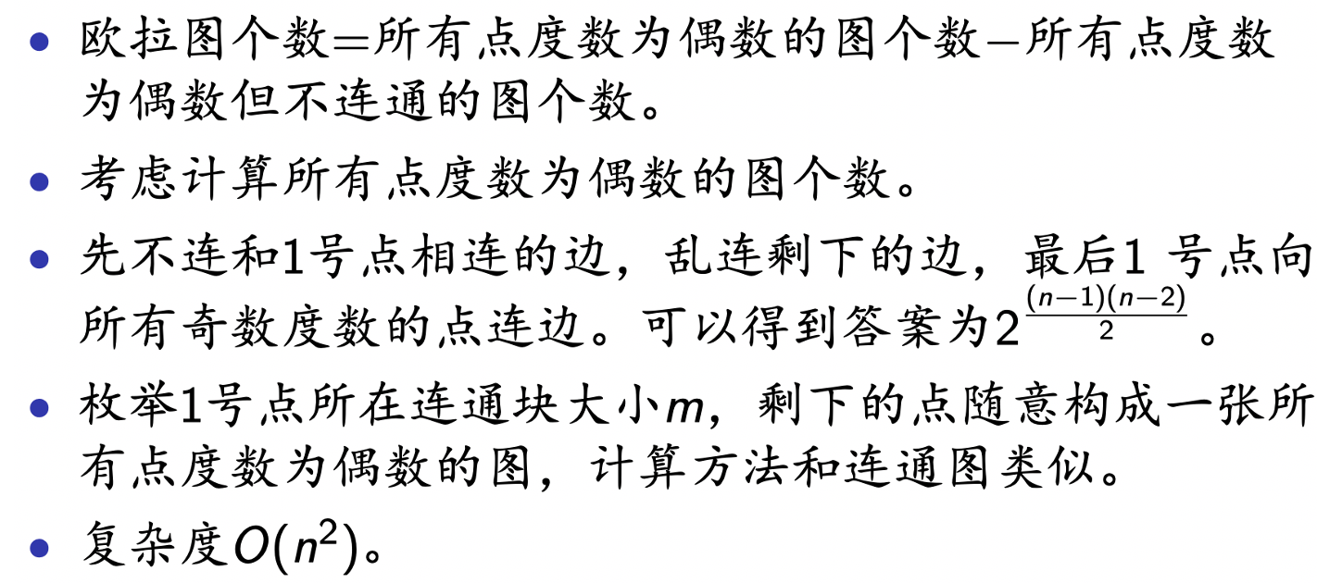
连通欧拉图计数

Slide 74
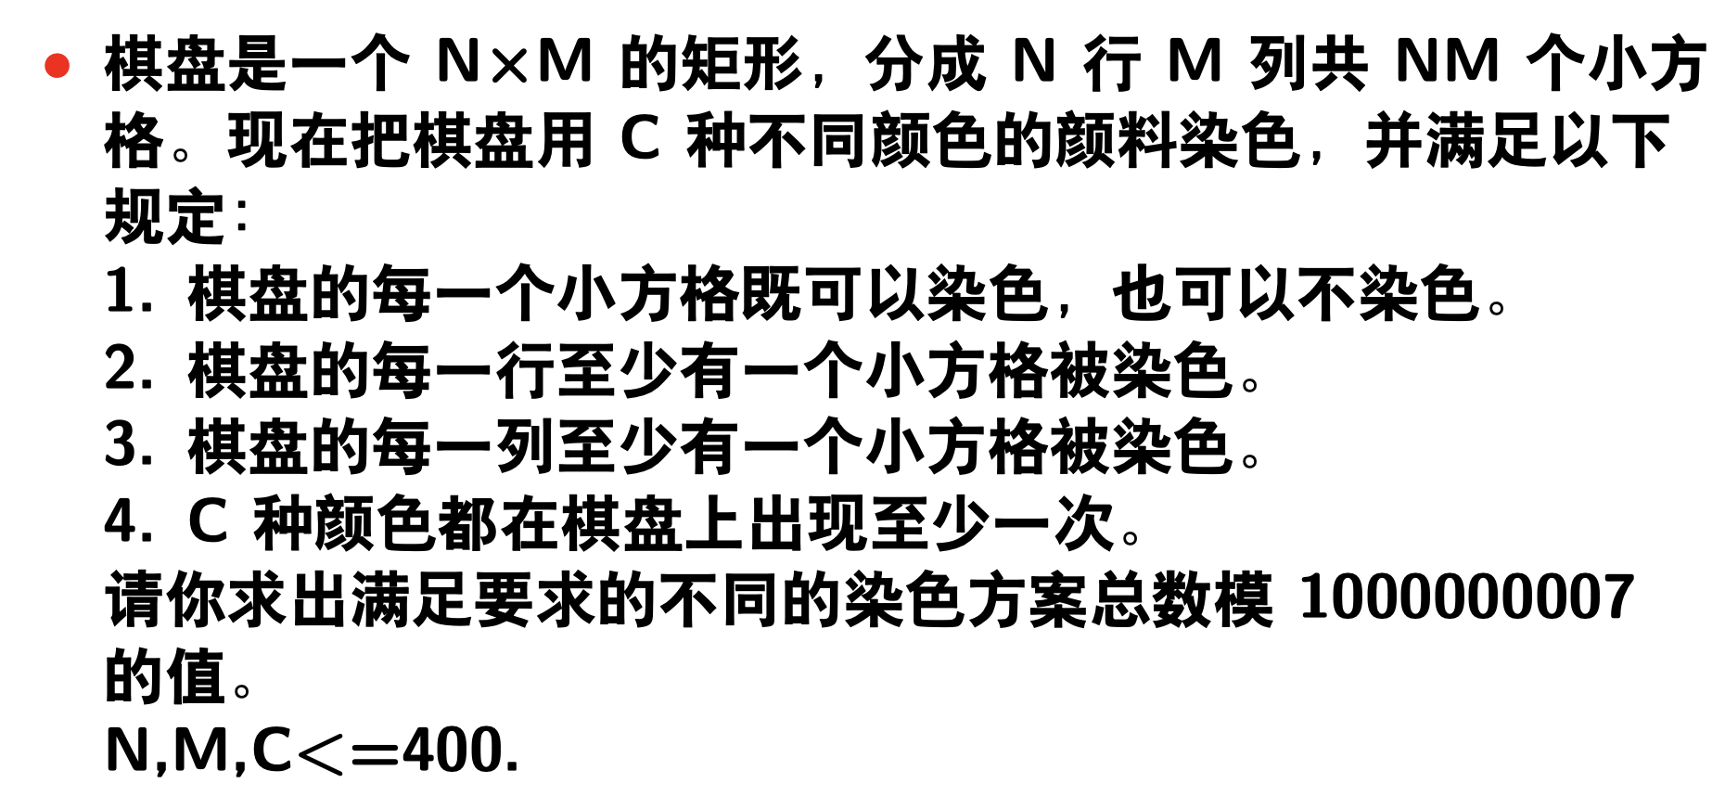
容斥原理小应用

Slide 75
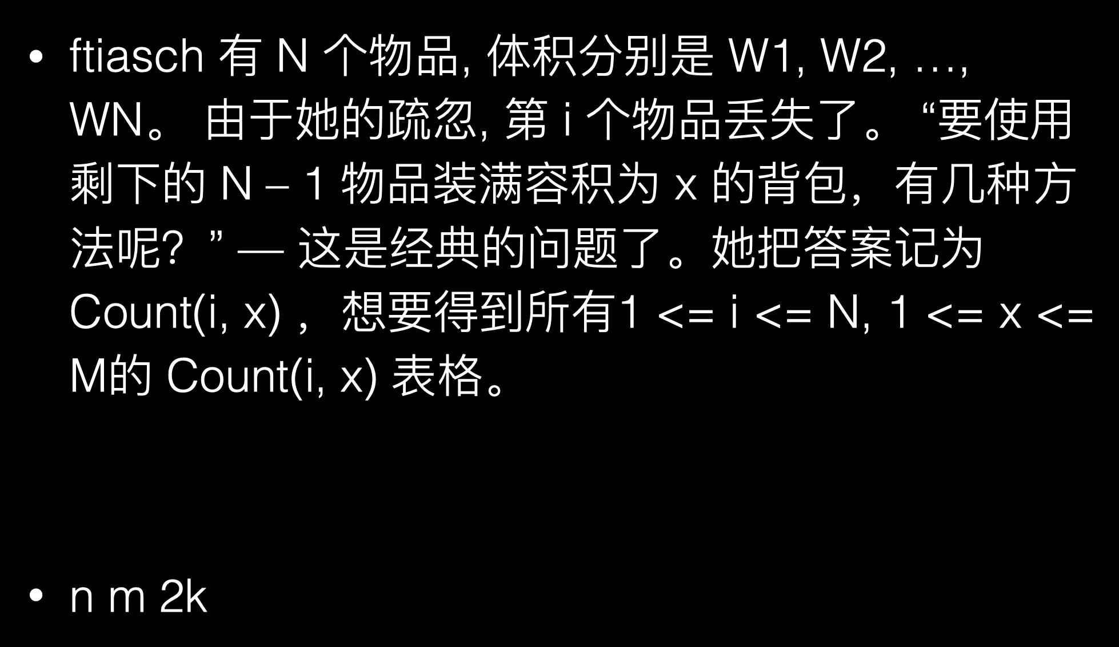
BZOJ 2287

Slide 76
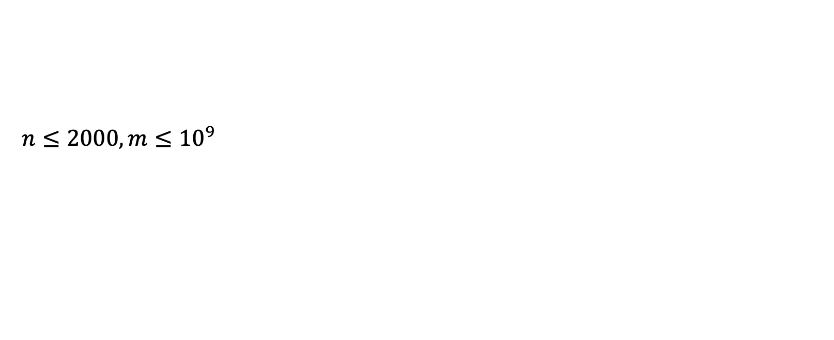
染色
$n≤2000,m≤{10}^{9}$

Slide 77

TCO15 1C 1000pts

Slide 78

TCO15 1C 1000pts

Slide 79

SRM 620 800pts

Slide 80

SRM 620 800pts

Slide 81

SRM 644 900pts

Slide 82

SRM 644 900pts

Slide 83

QUESTS

Slide 84

QUESTS

Slide 85

QUESTS

Slide 86

QUESTS

Slide 87

SRM 701 900pts

Slide 88

SRM 701 900pts

